Slide 1
1월 24일 BMS 발표
이준영, 이한준, 오윤식

Slide 2
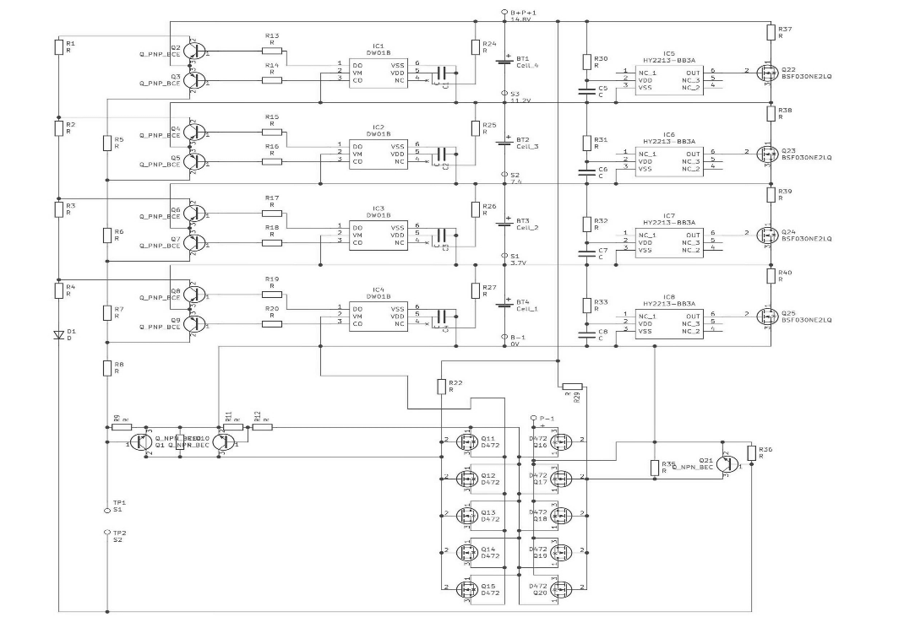
BMS 회로 PCB 제작
목적: IC 칩을 MCU로 대체하여 기존에 있던 아날로그 회로를 디지털 회로로 변경한다
단기 목표: 4cell BMS 아날로그 회로를 디지털 회로로 변경
기존 4cell BMS 아날로그 회로

Slide 3
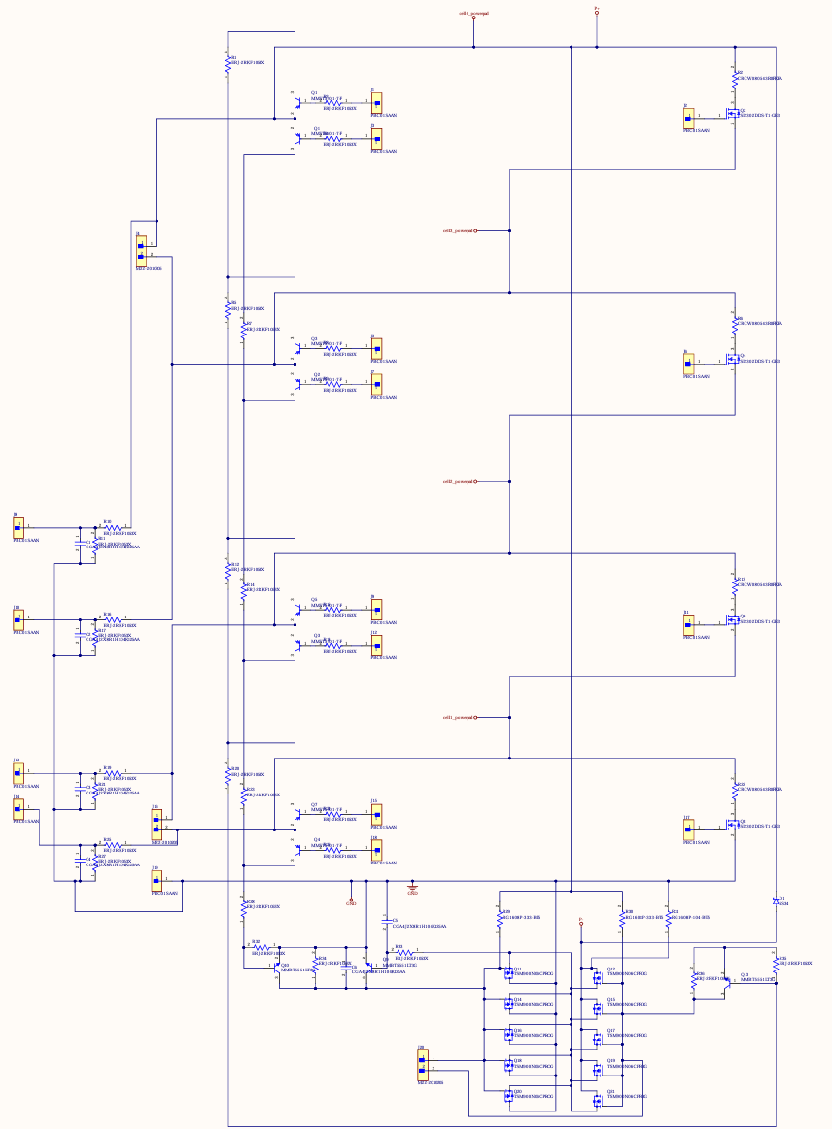
BMS 회로 PCB 제작
차이점1 : 작년 전종설 팀의 10cell BMS 회로를 참고하여 셀 모니터링 회로를 넣음.
스케일링 하기 전의 모니터링 전압을 측정하기 위한 커넥터를 설치.
스케일링 한 후의 모니터링 전압을 측정하기 위한 커넥터를 설치.
셀 모니터링 전압 스케일링을 위한 스케일링 회로.
셀 모니터링 입력을 받을 mcu에 대한 설계는 아직 하지 못했지만 나중에는 받을 것이므로 일단 회로 구현을 해놓았음.

Slide 4
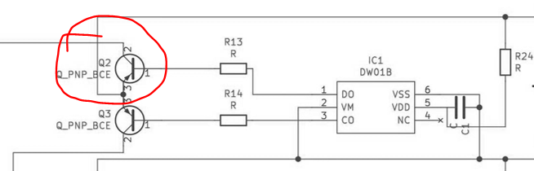
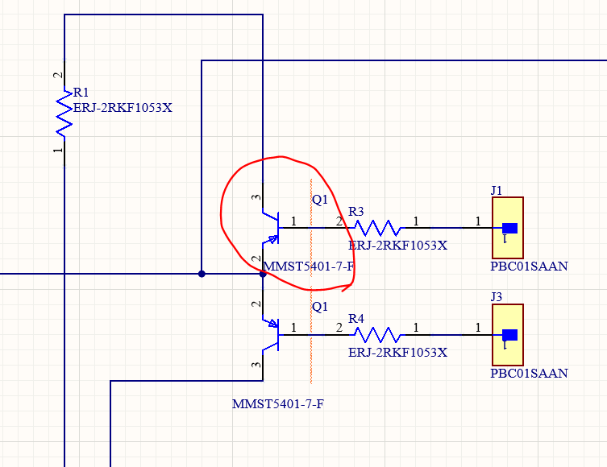
BMS 회로 PCB 제작
차이점2 : pnp 소자 교체 (PMST5401 -> MMST5401-7-F)
이유2: 알티움에 존재하지 않는 소자로 대체 소자를 사용

Slide 5
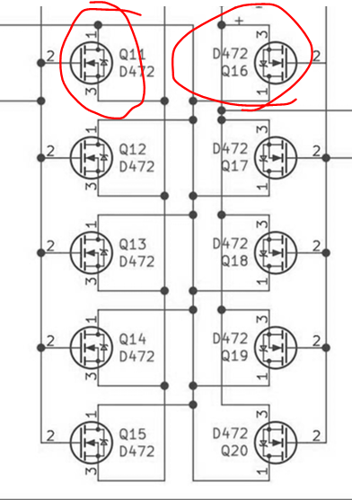
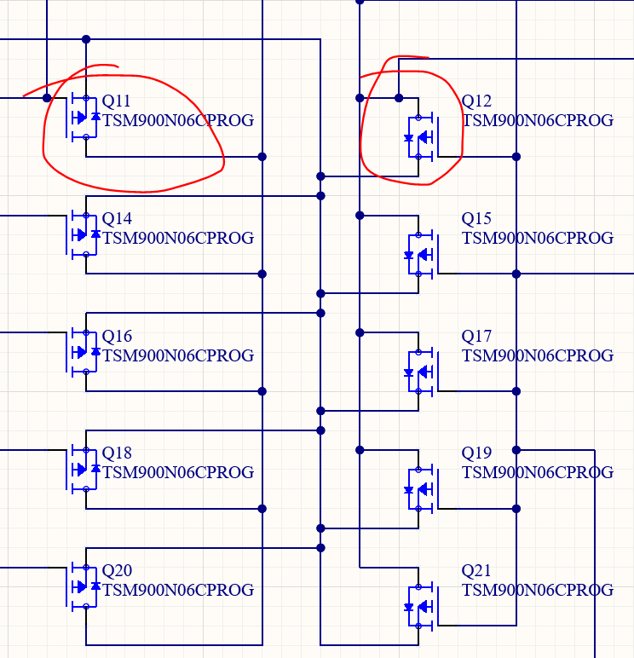
BMS 회로 PCB 제작
차이점3 : 대전류 NMOS 소자 교체 (AOD472A-> TSM900N06CPROG)
이유3: 알티움에 존재하지 않는 소자로 대체 소자를 사용

Slide 6
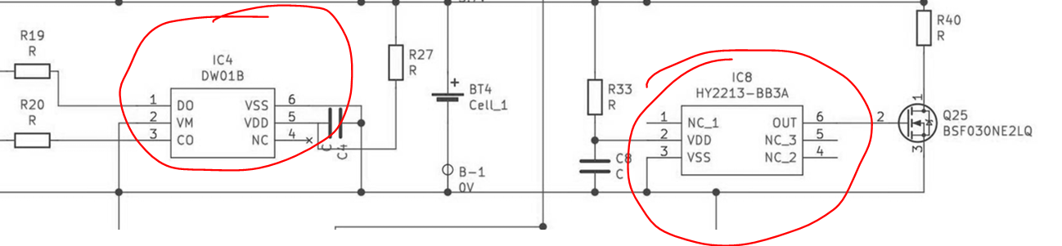
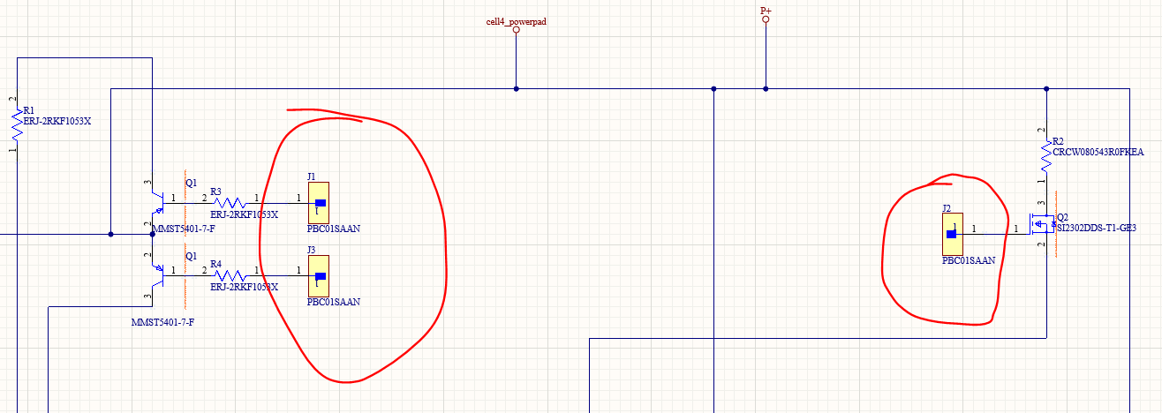
BMS 회로 PCB 제작
차이점4 : IC 칩 제거(DW01B, HY2213-BB3A)
이유4: IC를 MCU로 대체하기 위하여 이를 아웃풋으로 변경(실험 후 MCU 추가 예정)

Slide 7
BMS 회로 PCB 제작
미완수 작업(회로 부분)
1. PCB 설계 배치도 완성
2. 셀 모니터링 저항 크기 조정(현재는 1M-1M로 배치해놓은 상태)
3. PCB 주문 후 작동 실험

Slide 8
BMS 회로 PCB 제작
미완수 작업(MCU 부분)
1. 현재까지는 ADC를 받는 작업까지 진행
2. 셀 밸런싱과 과충전 과방전 등의 감지를 하는 기능 구현 시도 예정
3. PCB 주문 후 오기 전까지는 기능 구현을 완료하는 것이 목표

Slide 9
BMS 회로 PCB 제작
궁금한 점(tool 부분)
: 알티움에서 소자들에 자동으로 번호를 붙여주는데 아래와 같이 다른 소자임에도 같은 번호를 붙이는 오류가 발생함.

Slide 10
BMS 회로 PCB 제작
궁금한 점(tool 부분)
: 아래와 같이 전압을 연결할 패드 부분은 이렇게 하면 되는지 의문
PCB로 불러오기를 했을 때 따라오지는 않음.

